Slide 1
ГРАЖДАНСКИЙ БЮДЖЕТ Бахарского сельского округа на 2022-2025 годы

Slide 2
Наименование | 2022 год | 2023 год | 2024 год | 2025 год
Налоговые поступления в том числе: | 52 583 | 41 764 | 43 184 | 45250
Подоходный налог | 422 | 2600 | 2600 | 2600
Налоги на собственность | 202 | 370 | 370 | 3700
Налоги на транспортные средства | 11992 | 7200 | 8200 | 12000
Трансферты | 39967 | х | х | Х
Субвенции | 17039 | 31 594 | 32 014 | 34000

Slide 3
Бюджет Бахарского сельского округа на 2022-2025 годы
KБK | Наименование | Тыс.тенге
 |  | 2022 г | 2023 г | 2024 г | 2025 г
 | ll. Расходы | 51 584 | 41 764 | 43 184 | 43500
01 | Государственные услуги общего характера | 42 625 | 35 184 | 35 464 | 35900
07 | Жилищно-коммунальное хозяйство | 8 959 | 6 580 | 7 720 | 8100
13 | Прочие | 7 021 | х | х | х

Slide 4
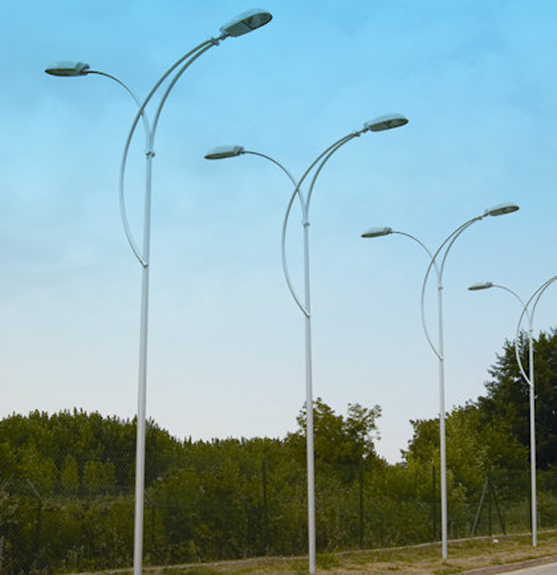
Освещение улиц (тыс.тенге)
2022 г 2023 г 2024 г 2025 г
1154,0 1540,0 1820,0 2000,0

Slide 5
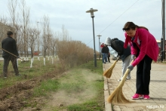
Обеспечении санитарии населенных пунктов (тыс.тенге) Елді мекендердің санитариясын қамтамасыз ету(млн.теңге)
2022 г 2023 г 2024 г
965,0 1120, 0 1450,0

Slide 6
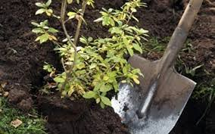
Благоустройство и озеленение населенных пунктов (тыс.тенге)
2022 г 2023 г 2024 г 2025 г
6840,0 3920,0 4450,0 5000,0

Slide 7
н/п | Название | 2022 год | 2023 год | 2024 год | 2025 год
1 | Месячный расчетный показатель | 3 180 тенге | 3201 тенге | 3345 тенге | 3500 тенге
2 | Минимальная заработная плата | 60 000 тенге | 60 000тенге | 60 000тенге | 60 000тенге
3 | Минимальная базовая пенсионная ставка | 19 450 тенге | 20326 тенге | 21240 тенге | 21240 тенге
4 | Минимальная пенсия | 46 302 тенге | 49312 тенге | 52518 тенге | 52518 тенге
5 | Прожиточный минимум | 36 018 тенге | 37639 тенге | 39333 тенге | 39333 тенге

